Slide 1
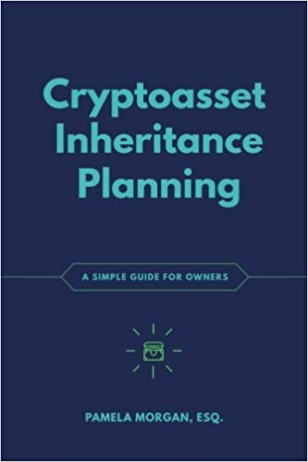
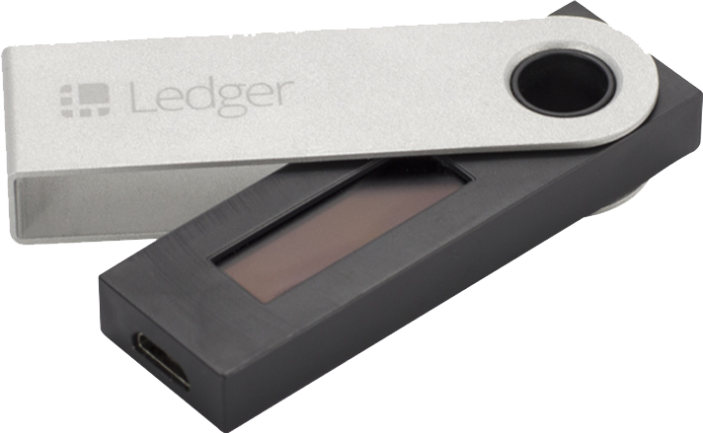
Plan d’héritage Bitcoin La dernière étape pour sécuriser ses Bitcoins
LVL 6.1 BRH – Par Rogzy

Slide 2
Accident de voiture, BOOM, vous êtes mort.
Vous êtes parti & maintenant votre famille a perdu son expert en bitcoin.
Ils n'ont aucune idée de l'endroit où se trouve l'argent, mais se rappelle que vous parliez toujours de clé, de liste de mots & de comment une transaction de bitcoins ne peut pas être annulée.
Ils sont tristes, choqués, confus et maintenant ils doivent tout découvrir par eux-mêmes.
Bien que cela puisse paraître effrayant, c'est une possibilité et une réalité que l'on ne peut pas ignorer. Vous avez donc 2 options : passer entre 15min et 1h maintenant et mettre en place un plan d'héritage, ou ne rien faire.
Personne ne vous jugera, mais si vous avez des gens qui comptent sur vous, alors peut-être que ces 15 min feront une grande différence un jour. À vous de voir.
Option 1 :
Ils ouvrent une lettre et disposent d'un plan clair et facile à suivre pour récupérer en toute sécurité tous vos avoirs Crypto.
Option 2 :
Laisser les gens se débrouiller seuls. S'il leur manque un portefeuille, un marché, des biens ou s'ils bousillent une transaction. C'est de leur faute, dommage, l'argent a disparu.
Objectifs d'un plan d'héritage :
- Permettre à vos héritiers de prendre possession de vos cryptoactifs le moment venu, mais pas avant.
- Minimiser le risque et la possibilité pour que quiconque vole vos cryptoactifs avant qu'ils ne soient livrés à vos proches
- Donner la possibilité à vos proches de conserver les biens en toute sécurité, s'ils le souhaitent
Eviter les litiges entre vos héritiers et éviter les problèmes juridiques dans la mesure du possible.
Pamela Morgan - « Cryptoasset Inheritance Planning » page 10 – (Traduit par Découvre Bitcoin)

Slide 3
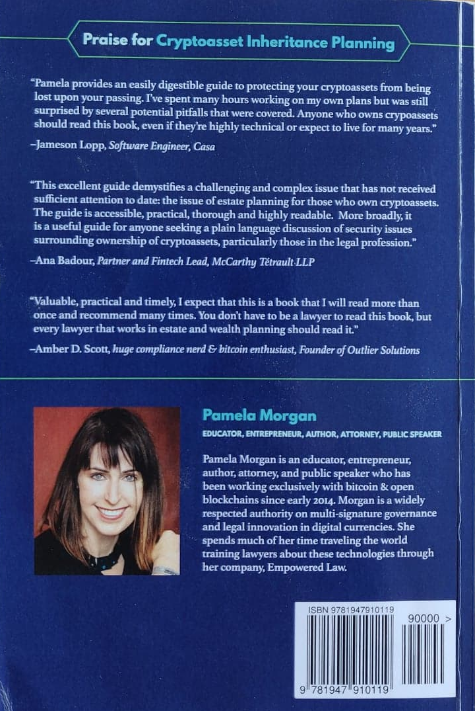
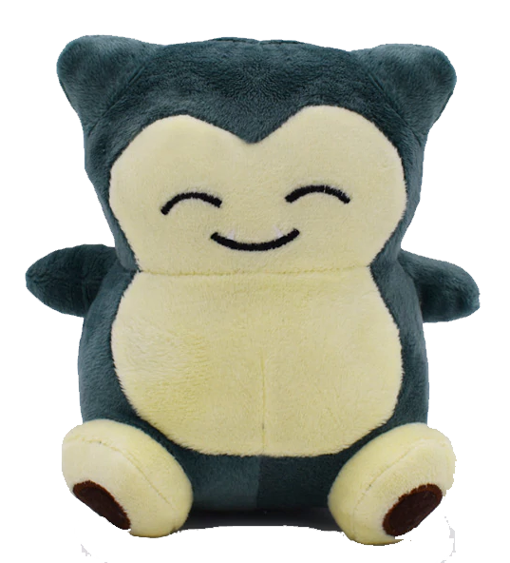
Copyright, la leçon suivante n'est pas mon œuvre personnelle..
La grande majorité des concepts, idées et actions proposés dans cette leçon (6.1 BRH) sont tirés du livre de Pamela Morgan intitulé "Cryptoasset Inheritance Planning".
Ce livre propose un processus simple et facile à suivre, étape par étape, pour agir rapidement en ce qui concerne votre plan d'héritage des BTC. Ce processus est approuvé par mes nombreux experts en sécurité de l’industrie.
Bien que ce soit un excellent point de départ pour créer un plan de succession. Il ne s'agit PAS d'un avis juridique et vous devez quand même (comme toujours) vérifier les sources, confronter son idée et faire vos propres recherches.
Pamela m'a gentiment permis d'utiliser son travail. Merci beaucoup. ☺
Note :
Dans cette leçon. Nous n'examinerons que la première partie de son livre. Je vais simuler une sorte de bitcoiner ordinaire et créer sa propre lettre d'héritage. Ce processus sera simple pour l'instant et nous ferons une V2 avec des types de profils plus complexes plus tard :
Nous suivrons Cédric :
- Achat pour le long terme.
- Portefeuille physique et portefeuille mobile
- 1 échange officiel avec KYC
- Introduit aux bitcoins par son cousin.
Pas de contrat intelligent, pas de LN, pas de Alt-coin
Salut, je m'appelle Cédric et j'ai acheté un BTC pour ma fille de 4 ans.
Mon père empile les sats

Slide 4
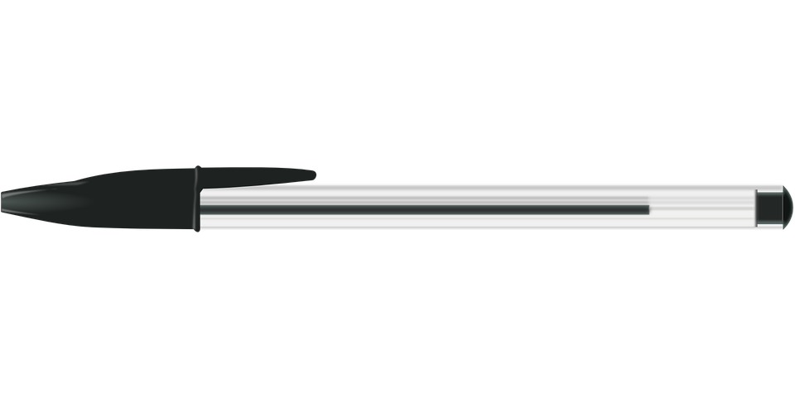
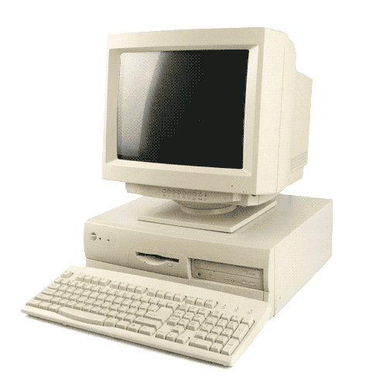
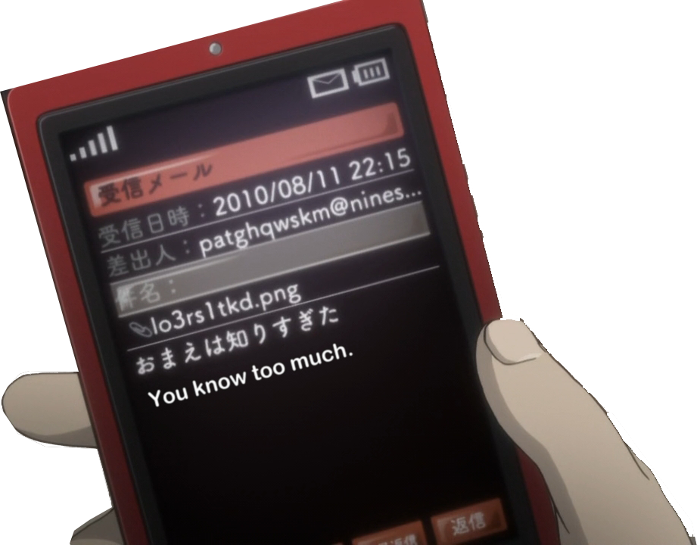
Je vous demande 30 minutes de votre temps, non pas pour moi ni pour vous, mais pour vos proches.
La planification de l'héritage est un sujet difficile, souvent nié et oublié.
Parce que c'est la dernière chose à faire, trop de gens sont distraits et finissent par perdre stupidement tous leurs BTC. Alors, prenez 30 min et faites-le. C'est l'étape FINALE !
Alors ... 30 min pour sécuriser des années d'épargne ? Gratuitement ?
Que vous faut-il ?
Croyance erronée :
Je dois engager un avocat
Je dois faire confiance à une tierce partie
La planification rendra mes avoirs faciles à voler
La valeur de ma cryptomonnaie est trop faible pour être planifiée
Mes héritiers le découvriront
Tout cela peut être fait avec un simple contrat intelligent
Pamela Morgan - « Cryptoasset Inheritance Planning » page 18
(Traduit par Découvre Bitcoin)
Du temps sans distraction
4-5 feuilles de papier blanc
stylo
2 Enveloppes
Téléphone / Carnet d'adresses
PC (imo facultative)

Slide 5
Étape 1 : Choisir les bonnes personnes pour aider vos héritiers
Vous devez nommer deux personnes qui aideront votre famille lorsque vous serez parti.
Ainsi, votre famille disposera d'un bitcoineur de confiance, au fait des technologies, sur lequel elle pourra compter pendant le processus de recouvrement.
- Obtenez des conseils sur la gestion des clés et du portefeuille
- Comprendre comment récupérer vos graines en toute sécurité
- Gagnez en assurance lors d'une transaction.
Il y aura toujours un compromis entre technicité, disponibilité et confiance. Si vous doutez de qui ça devrait être, faites un tableau simple pour décider.
Séparer les pouvoirs :
La personne de confiance ne doit JAMAIS avoir accès à votre clé privée. Son seul but est d'aider vos proches à comprendre le système de sécurité de vos BTC et à avoir davantage confiance en eux. C'est pourquoi vous choisissez 2 personnes de confiance. Si nécessaire, vous pouvez également faire appel à une organisation tierce (avocat spécialisé/ services de succession).
Personne de confiance | Confiance | Connaissance en BTC | info de Confiance | Note
Mon frère Bob | Très grande | Basse | Telephone & mail | Bob ne sait pas grand chose sur les BTC, mais on peut lui faire confiance à 100 % pour aider.
Mon cousin Nathan | Grande | Moyenne | Telephone & insta | N°1 des personnes à qui parler. Il peut vous aider. Il est au courant.
Ricco ( Crypto pote ) | Moyenne | Très grande | Twitter & mail & photo | Faire confiance sur les questions techniques. Jamais avec l'argent. Il faudra le contacter
Youtubeur & influenceur | Basse | Grande | lien YTB | Instruisez-vous en le suivant. Il ne peut pas vous aider directement.

Slide 6
Étape 2 : Faites un inventaire simple et rapide.
NE VOUS LAISSEZ PAS DISTRAIRE :
Ressentez-vous le besoin de transférer ces actifs ?
- Pour accroître votre sécurité ?
- Pour vendre certains biens ?
- D'en acheter d'autres ?
N'EN FAITES RIEN ! Vous oublierez le projet en cours. FOCUS !
Vous pouvez toujours revoir et modifier votre portfolio plus tard.
Pensez à tous les endroits où vous avez des $ ou des BTC :
- Plateformes d’échange
- Portefeuille mobile
- Portefeuille physique
Pensez à la façon dont vous les avez sécurisés et à l'endroit où ces sauvegardes sont stockées.
Peu importe que vous n'ayez pas deux lieux de sauvegarde. L'objectif est de créer une capture d'écran de votre sécurité ACTUELLE. Nous pouvons l'améliorer plus tard !
Il s'agit seulement d'une V.1 pour vous sécurisez pour l'instant, nous y reviendrons plus en détail plus tard.
General | Software/ hardware | Actifs | Location | Backup (private key) | Passeword ( PIN, passphrase) | Note
Plateforme d’échange | Bitstamp | BTC & Liquide | Accessible en ligne. | - | Domicile & Coffre de la banque | C'est là que j'ai acheté et transféré mes Bitcoins. Je me suis connecté en utilisant un gestionnaire de mots de passe et un 2FA.
Portefeuille physique | Trezor model One | BTC | En sureté | Oncle Bob & Coffre de la banque | Domicile & Mère | J’ai deux portefeuilles, un normal et un passphrase.
Portefeuille Samourai | Mobile – One Plus 6 | BTC | Sur moi | Oncle Bob & Coffre de la banque | Domicile & Mère | L'application pourrait être en mode caché.

Slide 7
Étape 3 : Rédigeons la lettre.
Votre lettre doit être claire et utile
Ce n'est pas un testament
Ce n'est pas une lettre pour les faire pleurer
Ce n'est pas une lettre pour les forcer à ne jamais vendre.
Ce n'est pas une lettre pour écrire les clés privées.
C'est une lettre pour les aider à comprendre ce que vous avez fait, afin qu'ils puissent prendre la meilleure décision et agir en toute sécurité.
Utilisez un stylo et du papier pour des raisons de sécurité, vous allez maintenant écrire une lettre à nos proches.
- J'ai un peu de crypto
- Contactez ces conseillers.
- J'ai ces actifs ici
- Je vous aime.
Ok, ceci est le modèle. On écrit maintenant!
Si vous ne voulez pas écrire, vous pouvez télécharger un modèle et remplir les trous. (Ici)
Extrait de l'annexe E. : Modèle de lettre à un proche.
Pamela Morgan - Cryptoasset Planification de l'héritage
Remastérisé pour m'adapter à notre exemple, je mettrai la partie que j'ai modifiée entre parenthèses et en bleu. Tout le reste sera le texte original du livre. (Traduit par Découvre Bitcoin)
Nous commençons par leur expliquer le but de la lettre et les mettons en garde contre le danger de l'autodétention.
Date: “26/06/2020”
Chères “Liz & Maia”
"Je vous aime profondément et je sais que vous serez fortes." J'écris cette lettre pour vous faire savoir que j'ai des cryptoactifs qui pourraient avoir de la valeur. Veuillez lire cette lettre attentivement et entièrement avant d'entreprendre toute action. Ces actifs sont différents des autres actifs, une fois que ces actifs sont transférés, il n'y a aucun moyen de les récupérer.

Slide 8
Vous trouverez ci-dessous une liste de personnes en qui j'ai confiance pour répondre à vos questions et vous aider dans le processus de recherche et de transfert de ces actifs. Contactez les personnes indiquées, mais ne faites pas confiance à une seule personne pour gérer le processus. Observez attentivement tous les conseillers, même ceux qui figurent sur cette liste. Tout le monde peut se tromper, alors assurez-vous de comprendre ce qu'ils font du mieux que vous pouvez et n'ayez pas peur de poser des questions et de vérifier les réponses par vous-mêmes.
Les personnes qui peuvent vous aider à répondre aux questions et vous guider dans ce processus sont :
Insérez le nom de vos conseillers, leur affiliation à une organisation (le cas échéant), leurs coordonnées et la façon dont ils doivent vérifier leur identité (par exemple, base de données des clés, photos).
“ Mon frère Bob ; +33 09 XX 68 18 36 ; Bobmybrrother@gmail.com. Vous pouvez faire confiance à Bob pour vous aider dans ce processus, il n'est pas le meilleur techniquement, mais il est la bonne personne pour douter de tout et être très prudent afin de vous assurer de réussir en toute sécurité.
Mon cousin Nathan ; +33 09 XX 29 35 ; NathanDeladzcroix@Hotmail.com. C'est Nathan qui m'a fait découvrir bitcoin. Il est très calé en technologie et sera en mesure de répondre à la plupart de vos questions. Il possède également quelques bitcoins et vous guidera sur le plan technique. Vous l'avez vu plusieurs fois lors de réunions de famille, j'ai inclus une photo de lui ici.
Ricco ; @RiccoSFC sur twitter ; Ricco425@protonmail.com. Je travaille en étroite collaboration avec Ricco depuis de nombreuses années. Vous ne l'avez jamais rencontré, alors assurez-vous que vous parlez à la bonne personne en lui demandant "Quel est le nom du chien de Cédric", s'il répond 12, c'est bon. Ricco est extrêmement amical et expert en Bitcoin. Il répondra à toutes vos questions et vous pouvez vous fier à son jugement concernant la sécurité des bitcoins. N'ayez pas peur de le contacter, je l'ai rencontré plusieurs fois et il sait tout sur toi et Maia.
Ça doit vous sembler fou, mais contactez-les tous. En plus, vous pouvez vous instruire en écoutant Andreas Antonopoulos sur YouTube et en achetant le Livre « Crypto Inheritance planning » de Pamela Morgan.
Ensuite, nous mettons en place la "section des conseillers".
Ceci sera déroutant pour vos héritiers. D'autant plus si vous incluez des personnes ou des organisations qu'ils ne connaissent pas. Assurez-vous d'être précis à ce sujet :
- Comment les contacter
- Comment les identifier
- Quels sont leurs domaines d'expertise.
- Comment ils peuvent s'instruire eux-mêmes.

Slide 9
Vous trouverez ci-dessous une liste des appareils, logiciels et portefeuille que j'utilise pour accéder à ces biens. Veuillez ranger tous ces appareils sous clé et les conserver en toute sécurité jusqu'à ce que les biens soient transférés à mes héritiers. Ne laissez personne y accéder sans surveillance.
(Insérez ici votre inventaire de crypto-actifs)
"J'ai utilisé mon téléphone ( Samsung 8 ) pour avoir accès à mon portefeuille Samourai. La clé privée qui protège le portefeuille se trouve dans la chambre forte de la banque et un autre exemplaire chez Oncle Bob. Le code PIN pour déverrouiller mon téléphone et le portefeuille est conservé à la maison et chez ma mamie.
J'utilise mon ordinateur Dell 2018 pour avoir accès à un échange en ligne appelé Bitstamp. Il se peut qu'il me reste des Bitcoins ou des $ là-bas. Pour accéder à mon compte, vous devrez les contacter directement ou vous connecter à mon compte (attention, cela peut être illégal - vérifiez votre législation). J'ai utilisé un gestionnaire de mots de passe pour y accéder, vous trouverez ma sauvegarde dans la chambre forte de la banque. Le compte est également protégé par 2FA, auquel vous pouvez accéder via mon téléphone (Samsung 8) ou en utilisant le code de sauvegarde stocké à la maison.
J'ai également des BTC sur un appareil Trezor modèle One. J'y accède via mon PC et le site web Trezor.io. Les clés privées de sauvegarde se trouvent dans le coffre-fort de la banque et chez oncle Bob. Le code PIN à la maison et chez ma mère. L'appareil lui-même doit être dans un coffre-fort à mon bureau.
J'utilise une passphrase de sécurité avancée pour mon appareil Trezor, la sauvegarde de la passphrase est située à la maison et chez ma mère.
Nous allons maintenant ajouter la section inventaire.
Commencez par dresser la liste de votre appareil et des endroits où il y a des bitcoins.
Téléphone -> portefeuille mobile
Bureau -> plateforme d'échange, application, jeu, site web
Passer au portefeuille physique
Passphrase
Multi-sig
Lorsque vous écrivez l'endroit où la sauvegarde est stockée, utilisez un lieu général et non une adresse spécifique.
Si vous avez plus que des bitcoins, indiquez-le.

Slide 10
Nous pouvons maintenant terminer la lettre avec quelques informations juridiques si nécessaire et des mots gentils.
Note ici :
"Vous trouverez une copie de mon testament, daté du 17 avril 2018, dans mon armoire à dossiers. Mon avocat, Dwight Schrute de Scranton, en Pennsylvanie, en a également une copie.
Soyez prudents et souvenez-vous que je vous aime très fort".
26/06/2020 Cedric “
Vérifions notre travail
Aides : noms, coordonnées, photos si possible
Appareils : votre téléphone, votre ordinateur, vos portefeuilles physiques, vos portefeuilles papier
Actifs : inclure la liste des actifs
Échange : assurez-vous que vous avez répertorié tous les échanges qui détiennent des fonds pour vous.
Accès : les informations dont ils auront besoin pour trouver votre lieu de stockage et tous les codes d'accès nécessaires.
Pamela Morgan - « Cryptoasset Inheritance Planning » page 44
(Traduit par Découvre Bitcoin)
Si vous avez coché toutes les cases à coté. Alors vous êtes prêt à courir les derniers kilomètres !
Faites une copie
Conservez les deux exemplaires dans une enveloppe, fermez-la et signez le sceau.
Vous pouvez conserver cette enveloppe dans un endroit sécurisé, mais accessible. Assurez-vous de faire savoir à vos héritiers qu'ils doivent prendre l'enveloppe si nécessaire.
Achetez le Livre de Pamela et prévoyez un moment pour faire la section "Améliorez-le". Elle vous permettra d'approfondir votre plan d'héritage.
Parlez-en à votre notaire pour rendre ce plan légal et le faire figurer dans votre testament officiel.
Vous avez réussi ! Vous avez une première version du plan d'héritage qui est excellente !

Slide 11
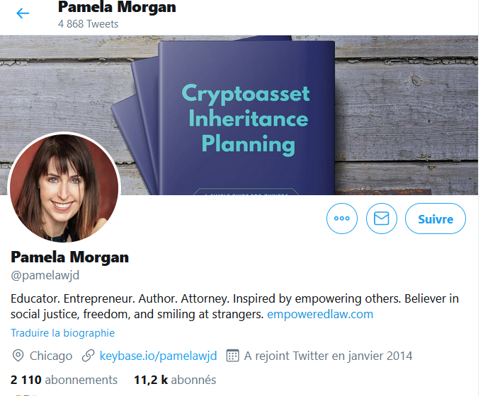
Un grand merci à Pamela Morgan pour son travail et m’autoriser à l’exploiter.
Merci également à tous ceux qui ont aidé pour son écriture.
Vous êtes les meilleurs :D toute mon équipe et mes étudiants vous remercie !
Cryptoasset Inheritance Planning, A simple guide for owners
Pamela Morgan, ESQ.
Copyright 2018 by Merkle Bloom LLC , All right reserved. CC-BY

Slide 12
VOUS ÊTES UN 0,1%
Si vous avez suivi notre contenu depuis le début, vous êtes maintenant un véritable citoyen du 21e siècle et l'un des meilleurs bitcoineurs du monde !
Vous avez un gestionnaire de mots de passe et utilisez 2 FA
Vous comprenez ce qu'est BTC et pourquoi c'est important
Vous avez des Bitcoins et un moyen sûr d'en acheter d'autres / d'en gagner plus.
Vous les avez stockés dans un portefeuille froid et avez mis en place une gestion des clés adéquate.
Vous avez créé un plan d'héritage pour vos proches.
Vous êtes maintenant en sécurité et vous pouvez vous reposer !
Prenez une bière et soyez fier de vous !
Je sais que je suis fier que vous soyez arrivé jusqu'ici. Je suis sérieux.
Designed by Phneepers

Slide 13
Quelle est la suite ?
Alors que vous devriez vous reposer maintenant et être fier.
Votre voyage avec Bitcoin est loin d'être terminé, il ne le sera jamais, alors voici quelques pistes que vous pouvez emprunter :
Honnêtement, il pourrait être terminé.
Vous pouvez continuer à empiler les bitcoins petit à petit et laisser votre processus se dérouler pendant un certain temps. Vous êtes suffisamment sécurisé, tout est prêt et vous avez fait ce qu'il fallait pour vous et votre famille. Vous n'avez pas besoin d'apprendre à trader, vous n'avez pas besoin d'en savoir beaucoup plus sur l’investissement. Vous avez probablement un emploi et même si bitcoin est cool, vous vous êtes juste soucié de parvenir à ce point. Ce sera le cas pour une grande majorité d'entre vous, et je respecte cela. Je suis très heureux que vous ayez atteint ce point dans le terrier du Bitcoin et j'espère que votre voyage a été amusant. Je vous remercie de m'avoir fait confiance pour vous sécuriser vos premiers bitcoins. C'était probablement plus ennuyeux que du trading de Altcoin et d'aller au casino, mais nous sommes ici pour le long terme. Vous le saviez et vous avez fait ce qu'il fallait. Merci pour votre temps :) Bonne chance !
Continuez à vous informer sur l'aspect technique, idéologique et philosophique de Bitcoin.
Si vous avez l'impression que votre voyage vient de commencer, je vous encourage à continuer à vous informer sur Bitcoin. Il y a tant de choses qu'il est difficile de créer un contenu qui couvre tout. Veuillez donc visiter le site Bitcoin Library. Il s'agit simplement d'une compilation de toutes les meilleures ressources concernant les bitcoins, créée par de nombreux bitcoineurs talentueux sur une décennie et plus. Il peut vous proposer des personnes à suivre pour commencer votre propre chemin.

Slide 14
Qu'en est-il de nous et de notre contenu?
Ce chapitre clôturera la "Phase 1 - Un plan facile, étape par étape, pour devenir un bon bitcoineur".
Je ne manquerai pas d'améliorer ce contenu et de le rendre disponible en plusieurs langues. Je tiens à remercier toutes les personnes qui ont fourni des retour, aidé à la correction ou traduction et fourni des ressources supplémentaires pour améliorer le contenu.
Le prochain grand projet sera la "Phase 2 - Devenir un citoyen Bitcoin".
Nœuds et réseau Lightning
Multi-sig, niveau supérieur de confidentialité et de sécurité
Un plan d'héritage anticipé plus détaillé et plus résistant
Mise en place des serveurs BTCPay
Notre philosophie :
Notre objectif reste le même, à savoir offrir un contenu gratuit, de qualité et facile à suivre pour les débutants en Bitcoin.
Nous ne nous soucions pas que vous ayez des millions à investir, nous nous soucions que votre coiffeur puisse un jour accepter bitcoin et vous ne vous demandiez même pas pourquoi c'est une option. Cet objectif est atteint grâce à une approche à plusieurs niveaux, aussi bien technologique qu’éducationnel. À Découvre Bitcoin, on se concentre principalement sur cette dernière.
Si vous aimez notre travail et partagez notre vision, soutenez-nous. Toutes les informations se trouvent sur notre site web
www.decouvrebitcoin.fr

Slide 15
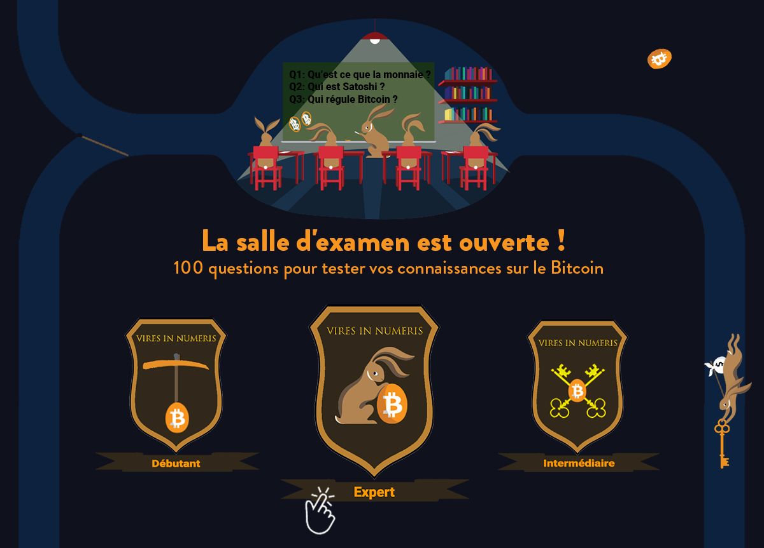
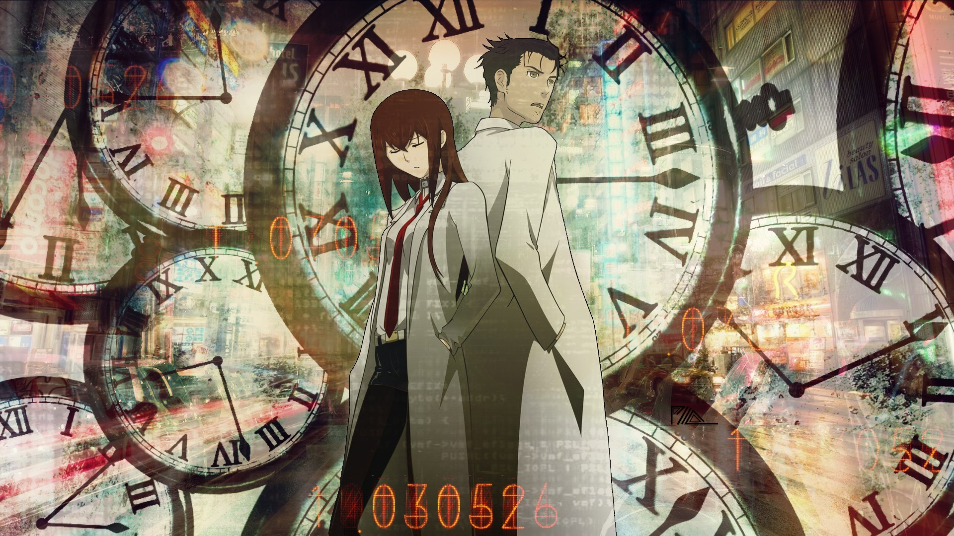
Visitez la salle d'examen!
Anime of the day:
« Steins gate »
Aller plus loin
Fait le Test
Descendez dans le terrier du Bitcoin :
Au Bitcoin Rabbit Hole, nous pensons que l'éducation doit être gratuite et accessible à tous. Nous vous invitons donc à profiter de tous nos contenus éducatifs Bitcoin gratuitement!
www.decouvrebitcoin..fr
Suivez-nous sur

Slide 16
Extra ressources
Le travail de Pamela Morgan:
https://medium.com/@pamelawjd/inheritance-planning-for-cryptocurrencies-3-steps-in-3-minutes-83ebb3e916a2
https://empoweredlaw.com/letter-to-loved-ones-a-template-for-your-first-cryptoasset-inheritance-plan/
https://www.amazon.com/gp/product/1947910116/ref=as_li_tl?ie=UTF8&camp=1789&creative=9325&creativeASIN=1947910116&linkCode=as2&tag=empoweredlaw-20&linkId=649065612a98d3feaf7bc66a01a4d5db
https://empoweredlaw.com/articles/articles-2/
https://twitter.com/pamelawjd
Andrea’s Videos:
https://www.youtube.com/watch?v=6eVTbvQJyfU&feature=emb_logo
https://www.youtube.com/watch?v=W3XADagE6P8&feature=emb_logo
https://www.youtube.com/watch?v=W3XADagE6P8
https://www.youtube.com/watch?v=bc3HQqCSl7A
https://www.youtube.com/watch?v=vt-zXEsJ61U
https://www.youtube.com/watch?v=3zNVDIz6Snw
COPYRIGHT :
Cryptoasset Inheritance Planning – A simple guide for owners – Pamela Morgan, ESQ.
Copyright 2018 by Merkle Bloom LLC , All right reserved. CC-BY ,
Merci d'avoir lu ☺
Si vous souhaitez nous joindre, veuillez contacter : contact@decouvrebitcoin.com
Pour nous aider, veuillez nous faire part de vos commentaires, corrections, idées et
liens vers des ressources. Merci d’utiliser ce lien https://bit.ly/2FqC7QH
Ce travail est licensé sous CC BY-SA c2020
Tout le contenu est gratuit. Protégez-vous et gardez votre clé près de vous.
V1.2 23/07/2020 Rogzy

Slide 17
Avertissement
Les cryptomonnaies sont des produits risqués
Tout notre contenu est à but purement pédagogique et informatif. Le bitcoin est un actif hautement spéculatif et nous conseillons de discuter avec votre conseiller financier avant de prendre une décision importante. Prenez garde aux arnaques et prenez en compte le risque.
N'investissez que ce que vous pouvez vous permettre de perdre. Les performances financières passées ne sont pas représentatives des performances à venir.
L'industrie des cryptomonnaies est pleine d'arnaques. Ne faites pas confiance aux inconnus (même pas à nous) et ne divulguez pas votre clé privée. Les informations fournies sur ce site ne doivent pas être votre seule référence. Vérifiez et croisez vos sources.
Nous ne sommes pas intéressés dans des partenariats avec des altcoins.
Notre travail est licensé sous CC BY-SA. Nous sommes un fournisseur de contenu indépendant qui n'est pas engagé auprès d'une ICO ou autre cryptomonnaie centralisée.
Nous ne demanderons jamais vos informations personnelles (SEED & clé, nom, adresse, KYC, etc...). Par souci de transparence, nous détenons bien des bitcoins.
Le projet Le Terrier du bitcoin est une activité de la société CEVEX sas. Nous ne sommes pas responsables des pertes liées aux arnaques, aux clés perdues et aux mauvais investissements.
Pour plus d'informations, visitez notre site ou contactez-nous directement.
www.DecouvreBitcoin.com
contact@decouvrebitcoin.com

